Slide 1
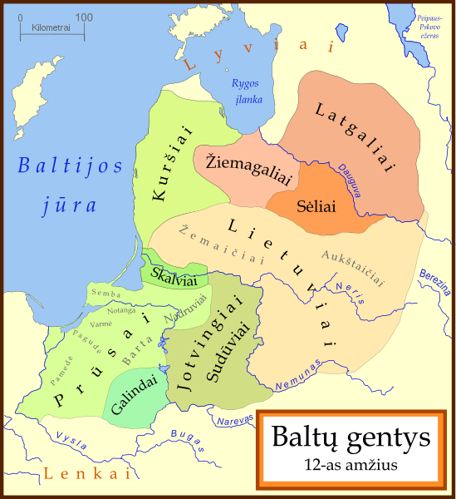
Východobaltské a západobaltské jazyky
Východobaltské:
Litevština
Lotyština
Latgalština
[Zemgalština]
[Sélština]
Západobaltské:
Pruština
[Kuronština]
[Jotviština]

Slide 2
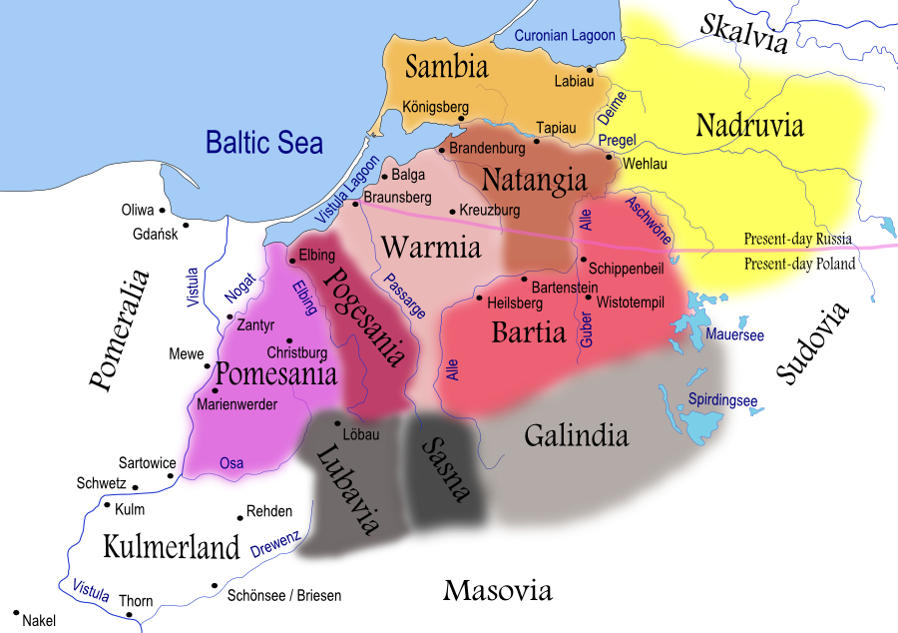
PRUSKÉ KMENY

Slide 3
PRUSOVÉ
První zmínky v historických pramenech – 9. století:
Bruzi
Burūs
Pozdější zmínky:
Pruzze, Pruze, Pruzzorum, Prucorum, Pruciam
[Borussi, Prutheni]
Jediné autentické tvary z pruských pramenů:
prūsiskan – přídavné jméno „pruský“
prūsiskai – příslovce „prusky“

Slide 4
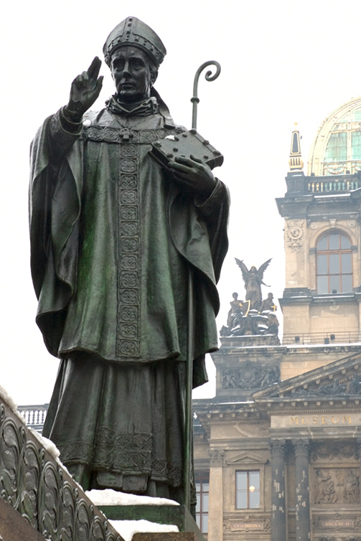
Prusové a svatý Vojtěch (Adalbert)
Sv. Vojtěch (Adalbert), cca. 956 - 997
Slavníkovec, druhý pražský biskup, zakladatel Břevnovského kláštera v Praze

Slide 5
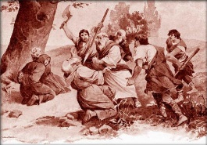
Prusové a svatý Vojtěch (Adalbert)
V době vládnutí Boleslava Chrabrého se přes Polsko vydal na misijní cestu do pohanských Prus.
Zavražděn 23. dubna 997 Prusem jménem Siko v posvátném dubovém háji nedaleko místa Druso v Prusku.

Slide 6
DOBYTÍ PRUSKA
Mazovský kníže Konrad pozval roku 1226 Řád německých rytířů (křižáků) na boj s pohanskými Prusy.
Mezi lety 1226 – 1283 křižáci dobyli všechny Pruské kmeny.
Největší povstání Prusů probíhalo 1260 – 1274, nejznámější vůdce byl Herkus Mantas z Notangy.

Slide 7
PRUŠTINA
Z období od 9. do 16. století máme jednotlivá slova (většinou názvy míst, jména osob a bohů), resp. fráze (Basilejský epigram, viz dále v této prezentaci).
Po dobytí Prusů Německým řádem nastupuje postupný rozpad jazyka.
Ze 16. století máme největší textové památky pruštiny – katechizmy.
V 17. století pruština definitivně vymírá.

Slide 8
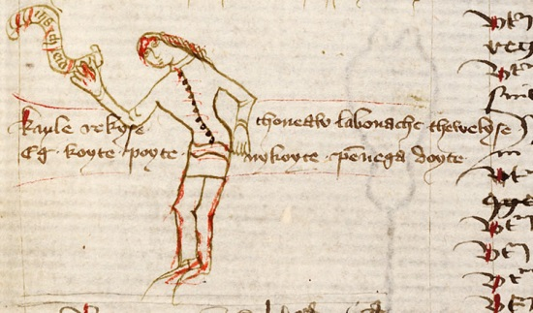
Basilejský epigram
Kayle rekyse thoneaw labonache thewelyse
Eg koyte poyte nykoyte penega doyte

Slide 9
Kayle rekyse thoneaw labonache thewelyse
Eg koyte poyte nykoyte penega doyte
Žertovná glosa?
Buď zdráv, pane, ty už nejsi hodný strýček
Když se chceš napít, nechceš peníz dát.
Koleda?
Dobrý den, hospodáři pantáto!
Pokud je libo, dejte napít, pokud ne – dejte peníz.

